Slide 1



부기 bookie
독서수업 프로그램 부기 기반
독서교육 위탁운영
읽고, 묻고, 스스로 생각하는 아이로
독서로 교실의 문제를 풀고 문해력, 사고력, 공감을 키우는 독서교육 제안서
명작 300권을 함께 끝까지 읽기
깊이 있게 읽기
읽고 표현하는 독후활동
독서 포트폴리오
교사 맞춤형 지원
성과 및 운영관리
주식회사 엠에스이씨엠 bookie.io.kr 2026. 10.

Slide 2

Ⅰ
제안 배경
1쪽
Ⅱ
제안 개요
5쪽
차례
AI 시대, 학생에게 남아야 할 읽는 힘
우리 반의 문제와 학교 독서수업
읽기가 멈추는 원인과 근거
읽기의 어려움과 부기의 지원
독서교육 정책의 수업 적용
사업 개요와 역할
선도교사단 72학급 운영 결과를
바탕으로 구성했습니다.
Ⅲ
부기 서비스 특징
8쪽
Ⅳ
부기 도입 효과
29쪽
명작 300권을 함께 끝까지 읽기
깊이 있게 읽기(캐릭터 대화)
읽고 표현하는 독후활동, 독서 포트폴리오
교사 맞춤형 지원, 성과 및 운영관리
학생 독서 역량 향상
책으로 기르는 사회정서 역량
6년 장기 활용 성장 전망
Ⅴ
사업 추진 방안
32쪽
Ⅵ
성과 검증과 현장 적용
38쪽
추진 일정, 연수와 운영지원
대상별 홍보와 독서교육 브로슈어
공모전과 박람회, 사업비, 수행 기관
성과 목표와 연구 용역(안)
선도교사단 운영 현황과 결과
선도 학교 수업 현장과 사례
부록 어휘력 진단과 수준별 추천(A1), 책 밖 독서 활동 자료(A2)

Slide 3

Ⅰ
제안 배경
부기 bookie
01 AI 시대, 학생에게 남아야 할 읽는 힘
“
”
AI가 내놓은 답을 판단하려면 학생이 직접 읽고 근거를 찾는 연습이 필요합니다.
답을 얻는 동안, 생각하는 연습은 남는가?
읽기 뒤 이해 점수 비교
요약과 답안을 AI에 맡기면 글의 흐름을 따라 읽고,근거를 찾고, 자기 말로 정리하는 연습을 건너뛸 수 있습니다. 인지 외주화는 생각할 일을 바깥 도구에 맡기는 현상입니다.
LLM만 사용 4.00점
직접 필기 4.89점
독서수업에서 학생이 직접 하는 일
문맥에서 낱말을 익히고 새 내용을 이미 아는 내용과 비교하기
인물의 다른 삶과 선택을 읽고 내 경험과 비교하기
책에서 근거를 찾아 친구와 생각을 나누기
AI의 답도 책과 견주고 받아들일 까닭을 설명하기
12점 만점, 학습 3일 뒤 측정
AI 사용 자체보다 학습자가 무엇을 직접
읽고 정리하는지에 주목합니다.
부기는 학생에게 책 읽는 즐거움을 알려 주기 위해 시작했고, 직접 읽고 질문하고 표현한 기록은 학생의 소중한 자산이 됩니다.
Kreijkes 외(2026), Computers & Education 243, 105514. DOI: 10.1016/j.compedu.2025.105514
1

Slide 4

Ⅰ
제안 배경
부기 bookie
02 학급 고민을 다루는 독서 수업
“
”
같은 책을 읽고 대화하며 친구의 말을 끝까지 듣고 마음을 헤아리는 연습을 합니다.
교실에서 마주하는 장면
책을 읽고 함께 하는 일
교사가 돌아볼 질문
친구 말이 끝나기 전에
자기 말부터 합니다.
짝이 읽은 장면과 해석을 듣고,
친구의 생각을 한 문장으로 다시 말합니다.
친구의 말을 끝까지 듣고
뜻을 정확히 되짚었는가?
친구가 왜 속상한지
헤아리기 어렵습니다.
인물의 말과 행동에서 감정의 단서를 찾고,
같은 장면을 다른 인물의 입장에서 읽습니다.
감정을 짐작한 까닭을
책 속 장면에서 찾았는가?
생각이 다르면 다투거나
“그냥요”로 답합니다.
해석이 다른 대목을 찾아 까닭을 묻습니다. 친구 말을 들은 뒤 내 생각을 고쳐 써 봅니다.
다른 생각을 듣고
자기 말로 응답했는가?
모둠에서 역할을 미루고
실수를 숨기기도 합니다.
인물의 선택과 결과를 함께 읽고,
우리 반에서 해 볼 행동을 정합니다.
정한 행동을 실천했는가? 다음 수업에서 무엇을 바꿀까?
책의 장면을 함께 읽고 듣기, 감정 헤아리기, 까닭 말하기를 연습합니다. 교사는 학생의 반응을 보고 다음 수업을 고칩니다.
인물의 처지와 자기 경험을 비교하는 수업의 설계 근거: Bishop(1990), Shrodes(1949). 실제 변화는 학생의 말과 글, 교사 관찰 기록으로 살핌.
2

Slide 5


Ⅰ
제안 배경
부기 bookie
03 책이 있어도 끝까지 읽기 어려운 이유
“
”
모르는 낱말 때문에 책 읽기를 포기하지 않도록 읽던 자리에서 뜻을 보여 줍니다
글 속 낱말을 얼마나 알아야 할까
80%
이해 어려움
90~95%
일부만 이해
98%
혼자 읽어 냄
낱말에서 멈춘 학생
부기로 읽는 학생
붉은 낱말 4개에서 막혀 다음 줄로 넘어가지 못합니다.
「뛰어난」을 누르면 뜻이 뜨고 다음 줄로 넘어갑니다.
한 쪽에 모르는 낱말이 서너 개 나오면 학생은 그 자리에서 멈춥니다.
  뜻을 모르니 장면이 그려지지 않고, 재미를 잃은 학생은 책 읽기를 그만둡니다.
모르는 낱말이 이어지면 문장을 이해하기 어렵습니다. 부기는 읽던 자리에서 뜻을 확인하게 돕습니다. 부기는 낱말을 누르면 학년 수준에 맞게 쉽게 쓴 뜻을 보여 줍니다.
Hu, M. & Nation, P. (2000). Unknown vocabulary density and reading comprehension. Reading in a Foreign Language, 13(1). 영어를 제2언어로 읽는 대학생 66명 대상. 본문과 뜻풀이는 부기 3학년 「은혜 갚은 까치」에서 옮김.
3

Slide 6
Ⅰ
제안 배경
부기 bookie
04 숫자로 보는 읽기 위기
“
”
읽기 기초 수준 미달 17.8%, 초등 독서 긍정 인식 44.4%. 끝까지 읽는 경험부터 다시 쌓아야 합니다
한국 학생 PISA 읽기 점수 만 15세, 2006~2025
학교급별 독서 긍정 인식 2019년과 2023년, 단위: %
17.8%
91.8%
-6.9%p
25.6%
38.5%
읽기 기초 수준 미달
(2022년 14.7%)
학생 문해력이 떨어졌다고
답한 교원
초등 독서 긍정 인식
4년 사이 하락
글 속 사실과 의견 구별
(OECD 평균 47.4%)
한 해 책을 읽은 성인
(학생은 94.6%)
OECD PISA 2025 결과 보도(한국경제 2026. 9. 8., 인사이트 2026. 9. 9.), 2022년 값은 교육부, 한국교육과정평가원 「OECD PISA 2022 결과」(2023. 12. 5.) / 한국교총 「학생 문해력 실태 교원 인식조사」(2024. 10. 7., 교원 5,848명) / 문화체육관광부 「2023년 국민 독서실태 조사」(경상남도교육청 계획 수록), 「2025년 국민 독서실태 조사」(2026. 3. 6.) / 사실과 의견 식별: 교육부 방안 별첨(OECD PISA 읽기 영역)
4

Slide 7
Ⅱ
제안 개요
부기 bookie
05 학생이 읽다가 막힐 때 부기가 돕는 방법
“
”
낱말 뜻풀이, 인물과의 대화, 독후활동으로 한 권을 읽고 자기 생각을 표현하도록 돕습니다.
1
2
3
4
낱말과 문장
한 권 읽기
인물과 질문
표현과 기록
읽던 자리에서 뜻 확인
수준별 책과 다국어 읽기
장면과 사건을 따라 읽기
밑줄과 메모로 생각 남기기
다른 삶과 선택 비교
그렇게 생각한 까닭 말하기
글, 그림, 편지로 표현
포트폴리오와 교사 피드백
교사는 학급의 고민에 맞춰 함께 읽을 책과 수업 질문을 고릅니다.
온라인에서는 학생이 화면에 답하고 기록을 모읍니다. 오프라인에서는 같은 활동지를 인쇄해
손글씨, 그림, 역할극으로 수업합니다. 교사가 결과물을 보며 다음 질문과 피드백을 정합니다.
선도교사단 운영 종합: 72학급, 사용 학생 1,196명, 완독 26,924권, 독후활동 1,816건
부기 읽기 화면과 교사 수업 설계 자료. 선도교사단 72학급 온오프라인 운영 결과 종합(2026. 9. 20.~10. 21.).
5

Slide 8







Ⅱ
제안 개요
부기 bookie
06 독서교육 정책 동향과 과제
“
”
학교의 독서수업 운영에 필요한 읽기 자료, 교원 연수, 운영 상담을 제공합니다.
7개 정책 과제와 부기 대응
학교 독서교육의 실행 과제
책 읽는 학교 문화
아침활동 5차시, 읽던 쪽에서 「이어 읽기」
책을 제공한 뒤의 수업까지 지원합니다. 읽기 수준에 맞는 도움, 교사가 고치는 차시 자료,학생의 표현과 성장 기록을 함께 갖춥니다.
독서 연계 교과수업
온책읽기 10차시, 국어 4차시, 차시 PPT
초3~4 맞춤형 지원
어휘력 진단, 「부기가 골라 준 책」
초3~4
집중 학년, 2027년부터 맞춤 지원
학생 독서역량 진단
진단 20문항, 회차별 반 평균 변화
이주배경학생 포용
1~4학년 200권 다국어 나란히 읽기
1,000 개교
책 읽는 학교 문화 지원, 2030년 전체 학교로
교원 독서수업 역량
찾아가는 교원 연수 15시간, 수업 나눔
2028 년
독서역량 진단 도구 본격 활용
독서 기록과 성과 관리
기록장, 우리 학교 성장, 통합 현황
교육부 보도자료 「모든 학생을 주도적 독자(讀者)로 키우기 위한 ‘학교 독서교육 활성화 방안’ 발표」(2026. 7. 2.)와 별첨. 정책 과제는 같은 방안과 경상남도교육청 「2026학년도 독서인문교육 추진 계획」(2026. 2.)의 추진 과제를 시도 공통 과제로 묶음.
6

Slide 9


Ⅱ
제안 개요
부기 bookie
07 사업 개요와 역할
“
”
플랫폼, 연수, 운영지원, 성과보고를 한 사업으로 묶어 학교 독서수업이 자리 잡도록 돕습니다
구분 | 내용
사업명 | 독서수업 프로그램 부기 기반 독서교육 위탁운영 사업
사업 대상 | 교육청이 선정한 참여 초등학교 1~6학년 학생과 담당 교원
제공 내용 | 부기 서비스 6가지(명작 300권, 캐릭터 대화, 독후활동, 독서 포트폴리오, 교사 맞춤형 지원, 성과 및 운영관리)
운영 방식 | 독서교육 위탁운영: 플랫폼, 교원 연수, 학교별 운영관리 10개 항목, 성과보고를 운영 기관이 맡음
사업비 | 학급 규모 4개 구간 차등, 학교당 연 500만~2,000만 원(안)
운영 기관 | 주식회사 엠에스이씨엠(MSECM)
참여 학교 선정과 사업 총괄
월간, 학기별, 연간 보고로 성과 점검
교육청
학급 개설과 학생 계정 운영
부기 차시로 독서수업 운영
학교와 교사
플랫폼과 운영관리 10개 항목
연수, 헬프데스크, 성과 분석 보고
제안기관(MSECM)
사업비는 학교당 연간 표준 예산단가 검토안이며, 항목별 금액은 참여 학교 수와 학급 규모가 정해진 뒤 산출내역서로 제출합니다.
7

Slide 10
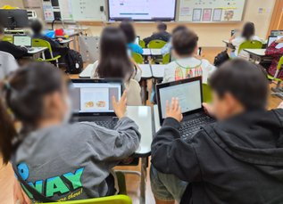
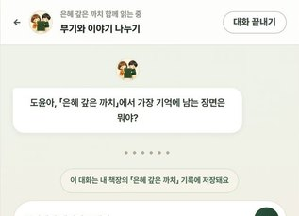
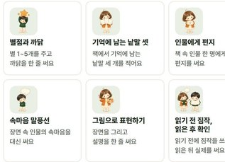
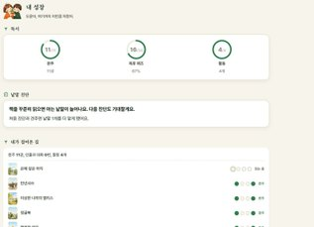
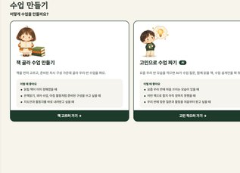
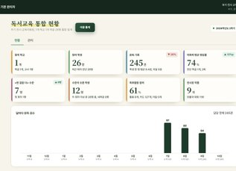
Ⅲ
부기 서비스 특징
부기 bookie
08 부기 서비스 특징 6가지
“
”
명작 300권 읽기부터 학교별 운영관리까지 6가지 서비스를 한 사업으로 제공합니다
1
명작 300권을 함께 끝까지 읽기
2
깊이 있게 읽기(캐릭터 대화)
3
읽고 표현하는 독후활동
교실 수업을 위해 다시 쓴
명작을 반 전체가 낱말 뜻과
읽어주기로 끝까지 읽습니다.
인물이 된 부기가 미리 쓴
질문을 묻고, 학생은 인물의
자리에서 까닭을 답합니다.
활동 카드 9가지마다 안내와
살펴볼 점이 정해져 있고, 수업
활동 20가지와 실물 자료까지.
학년별 50권, 6년 300권
책마다 미리 쓴 질문, 특허 등록
한 달 독후활동 1,816건
4
독서 포트폴리오
5
교사 맞춤형 지원
6
성과 및 운영관리
밑줄, 메모, 활동, 대화 기록이 다섯 칸에 모입니다. 기록을 보며 자신의 변화를 돌아봅니다.
책부터, 또는 학급 고민부터학급 고민이나 책에 맞춰 질문과차시 자료를 받아 설계합니다.
운영계획부터 연수, 현황 점검,
성과 보고, 기술 지원까지
운영 기관이 맡습니다.
1~6학년 6년 기록
학급 고민으로 수업 만들기, 자료 4종
학교별 운영관리 10개 항목
독후활동 1,816건은 선도교사단 72학급 온오프라인 운영 결과 종합(2026. 9. 20.~10. 21.). 캐릭터와 대화는 책마다 미리 쓴 질문으로 운영하며 특허 등록.
8

Slide 11












Ⅲ
부기 서비스 특징 ① 명작 300권을 함께 끝까지 읽기
부기 bookie
09 부기 도서의 차별성
“
”
현직 교사와 작가가 원작의 줄거리와 주제를 살려 학년마다 50권, 모두 300권을 다시 썼습니다
학년별 대표 작품
1
원작의 가치를 살린
명작 재구성
2
현직 교사와 작가의
공동 개발
3
학년별 50권,
6년 300권의 체계
4
학생 눈높이에
맞춘 가독성
1학년
원작의 줄거리, 인물, 주제와
정서를 지키며 학생 눈높이에
맞게 다시 썼습니다.
교사의 교육과정 이해와 학생
지도 경험에 작가의 문학적
표현을 더했습니다.
학년이 오를수록 이야기가 길어지고, 더 깊이 생각할 주제를 다루도록 순서를 짰습니다.
문장 길이, 어휘 수준, 이야기
전개를 학년별 읽기 능력에
맞췄습니다.
2학년
3학년
교육적 가치
교육적 가치
교육적 가치
교육적 가치
고전과 명작의 문학적 가치,
독서교육의 질 확보
교사는 학년 수준과 수업 활용을, 작가는 이야기 전개와 표현을 검토합니다.
1학년부터 6학년까지 읽을 책과 수업 자료
읽기 부담을 덜고 독서 참여
기회를 넓힘
4학년
5학년
5
흥미와 정서적 친밀도
6
끝까지 읽도록 돕는 구성
7
생각을 말과 글로 표현하는 수업
인물의 감정과 갈등을 알기 쉽게 쓰고 몰입을 돕는 삽화를 넣었습니다.
학년별 알맞은 분량에 낱말 뜻과 읽어주기 기능을 더했습니다.
책별 질문, 인물과 대화, 독후활동, 수업 지도안을 함께 드립니다.
6학년
가치 독서 흥미, 공감, 인물 이해
가치 중도 포기를 줄이고 완독 경험을 쌓음
가치 질문, 해석, 표현 중심 독서수업
편성 근거: 「부기 고전 300권 고르기」(2026. 10. 14.). 왼쪽 표지는 학년별 대표 작품 두 권씩. 저작권이 끝난 작품과 작자 미상 전래 이야기만 골라 새로 옮김.
9

Slide 12
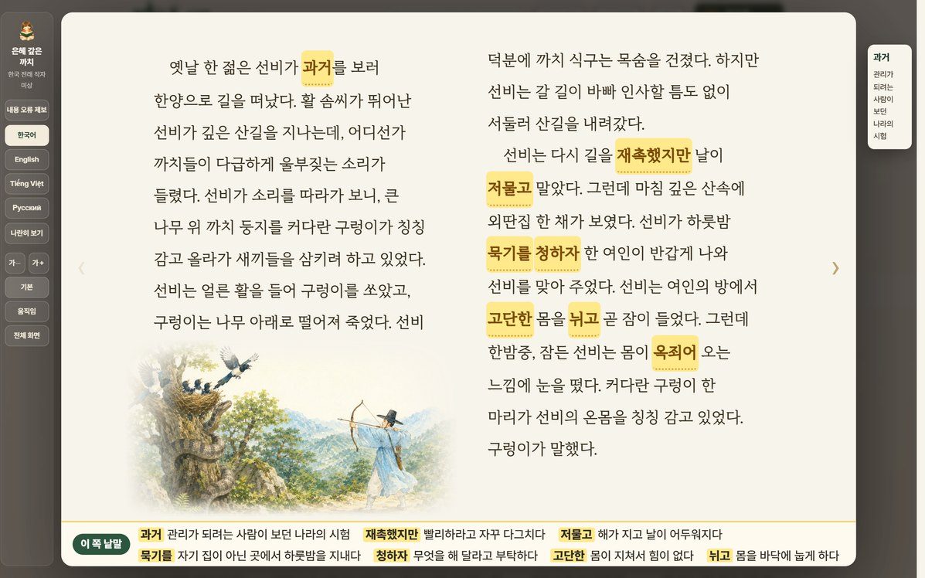
Ⅲ
부기 서비스 특징 ① 명작 300권을 함께 끝까지 읽기
부기 bookie
10 부기가 책 한 권에 담은 것
“
”
원작을 옮겨 둔 책이 아니라, 교실 수업을 위해 다시 만든 독서 콘텐츠입니다
1
다시 쓴 본문
2
장면 삽화
원작의 줄거리, 인물, 주제를 지키며
학년 읽기 능력에 맞춰 다시 씀
1, 2학년 그림책은 장면마다,
3학년부터는 글과 삽화를 한 쪽에
3
낱말 풀이
4
읽어주기
누르면 읽던 자리에서 뜻이 뜨고
쪽마다 「이 쪽 낱말」로 모임
소리 내어 읽어 주어 혼자 읽기
힘든 학생도 따라 읽음
5
4개 언어 나란히
6
인물 대화 질문
1~4학년 200권을 한국어, 영어,
베트남어, 러시아어로
책마다 장면과 인물에 맞춰
미리 쓴 질문
3학년 「은혜 갚은 까치」에서 「과거」를 누른 화면
7
독후 퀴즈
8
차시 수업자료
도구는 왼쪽으로
낱말 뜻은 오른쪽 카드
3초 뒤 책만
책마다 내용을 확인하는
짧은 퀴즈
온책읽기, 국어, 아침활동 구성과
차시 PPT, 활동지, 지도안
종이책이나 전자책을 나눠 주는 것과 달리, 읽기 도움과 질문, 활동, 수업자료가 책 안에 들어 있어 한 권으로 수업이 됩니다
화면: 부기 서재의 새 읽기 화면(2026. 10. 29.). 넓은 화면에서 도구는 왼쪽, 낱말 풀이는 오른쪽 카드로 비켜나고 3초 뒤 책만 남음. 다국어는 1~4학년 200권. 차시 수업자료는 「수업 만들기」의 온책읽기, 국어수업, 아침활동 구성.
10

Slide 13
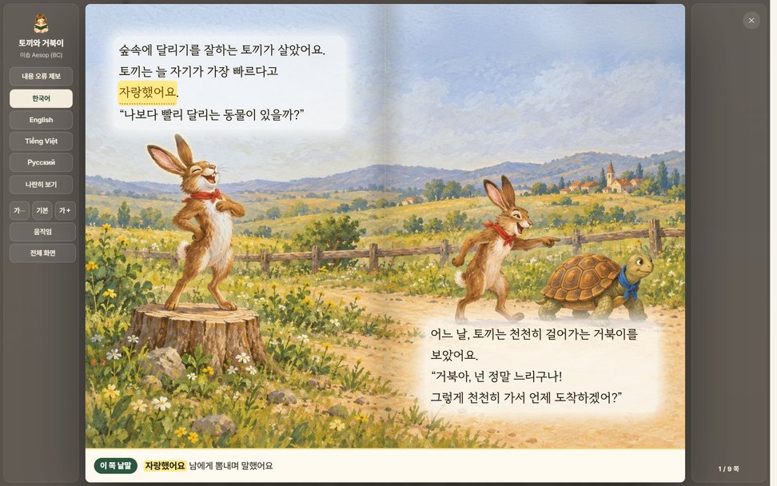
Ⅲ
부기 서비스 특징 ① 명작 300권을 함께 끝까지 읽기
부기 bookie
11 학년별 300권과 읽기 화면
“
”
원작 길이와 정서, 사고의 발달에 맞춰 학년마다 50권, 모두 300권을 골랐습니다
학년 | 대표 작품
1학년 | 토끼와 거북이, 여우와 신 포도, 해와 달이 된 오누이, 금도끼 은도끼
2학년 | 미운 오리 새끼, 브레멘 음악대, 콩쥐팥쥐, 별주부전
3학년 | 행복한 왕자, 눈의 여왕, 플랜더스의 개, 은혜 갚은 까치
4학년 | 어린 왕자, 오즈의 마법사, 작은 아씨들, 심청전
5학년 | 빨간 머리 앤, 80일간의 세계일주, 홍길동전, 춘향전
6학년 | 레 미제라블, 큰 바위 얼굴, 삼국지, 하늘과 바람과 별과 시
1학년 그림책 「토끼와 거북이」 새 읽기 화면
낱말 뜻
누르면 오른쪽 카드에, 아래 「이 쪽 낱말」에 모임
책이 먼저
도구는 양옆으로, 3초 뒤 책만 남음
편성 기준
원작 길이
정서와 사고의 발달
장면 조정
저작권 만료 확인
읽어주기, 글자 크기
소리 내어 읽기, 「가−」 「기본」 「가+」
차후 600권으로 확장 학년별 명작을 600권으로 늘리고 교사와 작가진의 창작 동화를 더합니다.
밑줄, 메모, 책갈피
책마다 「독서 노트」에 모임
편성 근거: 「부기 고전 300권 고르기」(2026. 10. 14.). 저작권: 2026년 기준 1955년 이전에 세상을 떠난 저자의 작품과 작자 미상 전래 이야기만 골라 새로 옮김, 기존 번역본 미사용. 표지와 삽화는 생성형 AI로 그림.
11

Slide 14




Ⅲ
부기 서비스 특징 ① 명작 300권을 함께 끝까지 읽기
부기 bookie
12 교실 활용 장면 ① 온책읽기 수업
“
”
3학년 「은혜 갚은 까치」 10차시로 한 반 모두가 한 권을 끝까지 읽습니다
1
책 고르기
2
수업 만들기
3
차시 PPT로 수업
4
학생 읽기와 활동
「은혜 갚은 까치」를 우리 반 책으로
온책읽기 10차시가 바로 준비됨
전자칠판에 차시 띄우고 발문 수업
낱말 뜻 보며 읽고 활동 제출
온책읽기 10차시 구성 「수업 만들기」 표준 구성
만나기
인물
사건
마음
나눔
표지와 삽화로 이야기 짐작
선비와 까치의 마음 읽기
구렁이 장면과 까닭 찾기
인물에게 편지, 속마음 말풍선
함께 쓰는 교실, 우리 반 문집
1, 2는 부기 화면, 3, 4는 선도 학교 수업 사진(석산초, 학생 얼굴 모자이크). 10차시 구성은 「수업 만들기」의 표준 구성.
12

Slide 15


Ⅲ
부기 서비스 특징 ① 명작 300권을 함께 끝까지 읽기
부기 bookie
13 다국어 읽기와 이주배경학생 지원
“
”
지원 언어와 한국어를 나란히 보며 한국어가 서툰 학생도 같은 책으로 수업에 참여합니다.
초중고 이주배경학생 수 단위: 명
증가
예상
해마다
8천~1만 2천여 명 증가
베트남어 나란히
러시아어
한국어
English
Tiếng Việt
Русский
+ 원하는 언어
다국어
1~4학년 200권을 영어, 베트남어, 러시아어 등으로 읽고 「나란히」로 한국어와 맞대어 봅니다.
4.5배
2012년 46,954명에서 2026년 210,838명으로
수업
그림과 쪽 순서가 같아 반 친구들과 같은 장면으로 수업합니다. 낱말 뜻과 읽어주기는 한국어로 나옵니다.
3.5% → 4.3%
전체 학생 가운데 비율, 2023년에서 2026년
원하는 언어
학교와 학생이 원하는 언어를 요청하면 그 언어로 추가해 지원합니다.
118,655명
2026년 초등학교 이주배경학생
교육부 교육기본통계(각 연도 4월 1일 기준). 2022년은 2023년 증가분(12,533명)으로 계산. 정책 명칭은 「다문화 학생」에서 「이주배경학생」으로 바뀜(초중등교육법 제28조의2 개정).
13

Slide 16





Ⅲ
부기 서비스 특징 ② 깊이 있게 읽기(캐릭터 대화)
부기 bookie
14 읽기 전, 중, 후의 능동적 읽기
“
”
한 달 동안 문장 밑줄 1,184개, 이야기를 짐작하고, 궁금한 점을 묻고, 자기 생각을 말하며 읽는 습관을 기릅니다
읽기 전
읽기 중
읽기 후
1
짐작하기
2
낱말 탐색
3
이해 점검
4
묻고 답하기
5
내 말로 표현
표지와 삽화로 이야기를 짐작하고 읽기 시작합니다.
모르는 낱말을 스스로 눌러 뜻을 찾고 이어 읽습니다.
독후 퀴즈로 읽은 내용을 확인하고 놓친 장면을 다시 봅니다.
인물이 된 부기의 질문과 까닭을 되묻는 질문에 답합니다.
독후활동 카드로 마음에 남은 장면과 생각을 남깁니다.
뜻을 이해하지 못한 채 읽을 때
부기로 하는 능동적 읽기
근거 이해 점검, 질문에 답하기, 질문 만들기, 요약하기는 효과가 확인된 독해 지도 전략입니다(National Reading Panel, 2000).
낱말에서 멈추고, 줄거리만 남깁니다.
짐작하고, 찾고, 묻고, 내 말로 남깁니다.
독해 전략 근거: National Reading Panel(2000) 「Teaching Children to Read」 독해 지도 영역. 화면은 부기 학생 화면.
14

Slide 17








Ⅲ
부기 서비스 특징 ② 깊이 있게 읽기(캐릭터 대화)
부기 bookie
15 등장인물이 되어 보는 독서
“
”
한 달 동안 학생들이 책 160권의 인물과 그 처지와 선택을 두고 대화했습니다.
1
인물을 만나다
2
인물이 되다
3
이야기를 바꾸다
읽는 사람
말하는 사람
만드는 사람
인물과 대화
속마음 말풍선
결말 상상하기
인물이 된 부기와 묻고 답하기
인물의 속마음을 대신 씀
「내가 이 인물이라면?」 새 결말
인물과 대화 화면
마음에 남은 장면
인물에게 편지
함께 쓰는 교실
독서수업에서 연습하는 것
공감
다른 사람의 마음과 까닭을 헤아림
장면 하나와 까닭 한 줄
인물의 처지에서 하고 싶은 말
친구 생각을 읽고 우리 반 문집
자기 이해
「나라면?」을 묻고 내 선택을 말함
인물의 선택에 동의하는지 까닭을 말합니다. 친구의 생각을 듣고 자신의 생각을 다시 살펴봅니다.
사회 이해
규칙, 정의, 공동체를 이야기로 겪음
생각하는 힘
까닭을 찾고 다른 결말을 상상함
인물과 대화, 인물에게 편지, 속마음 말풍선은 부기 독후활동. 배역 바꾸기와 결말 상상하기는 「부기 만들기 자료실」 종이인형 장면놀이. 인물과 대화는 책마다 미리 쓴 발문으로 묻고 되물음.
15

Slide 18






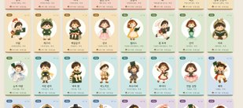

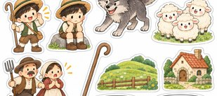

Ⅲ
부기 서비스 특징 ③ 읽고 표현하는 독후활동
부기 bookie
16 독후활동 구성과 운영
“
”
활동 카드 9가지, 수업 활동 20가지, 실물 자료로 선도교사단이 한 달 동안 독후활동 1,816건을 남겼습니다
화면 독후활동 카드 9가지 교사가 골라 학생 화면에 내주기
수업 활동 20가지 도입 5, 전개 11, 정리 4
인물과 대화
함께 쓰는
교실
마음에 남은
장면
표지와 제목으로 상상하기
인물 마음 지도 그리기
역할극과 낭독극
독후감이나 소감 쓰기
인물이 된 부기의 질문에
까닭을 들어 답함
쓰는 동안 교사가 쪽지로
도움, 3학년부터
장면을 고르고
마음에 남은 까닭 쓰기
확인과 피드백
별점과 까닭
기억에 남는
낱말 셋
인물에게 편지
별 1~5개와 그만큼 준 까닭 쓰기
책 속 낱말 세 개를 골라 적기
인물 한 명을 골라 편지 쓰기
책마다 독후 퀴즈
도장 4종, 한 줄 피드백
우리 반 전시장
책 밖 실물 자료
속마음
말풍선
그림으로
표현하기
읽기 전 짐작,
읽은 후 확인
장면과 인물을 골라
속마음 대신 쓰기
장면을 그리고
무엇을 그렸는지 한 줄
읽기 전 짐작을 읽은 뒤 실제와 비교
옷장 책갈피 32종
종이인형 놀이책
스티커북 5권, 색칠 23권
운영 흐름 교사가 활동 고르기 → 학생 화면에 카드 → 학생 제출 → 도장과 한 줄 → 독서 포트폴리오에 저장
1,816건은 선도교사단 72학급 온오프라인 운영 결과 종합(2026. 9. 20.~10. 21.). 수업 활동 20가지는 고민 책방 수업 설계안에서 고르는 활동. 1, 2학년은 같은 활동을 손글씨 활동지로 인쇄해 씀.
16

Slide 19
Ⅲ
부기 서비스 특징 ③ 읽고 표현하는 독후활동
부기 bookie
17 독후활동 카드 9가지 자세히
“
”
활동마다 학생이 받는 안내와 선생님이 살펴볼 점이 정해져 있어 바로 내주고 바로 피드백합니다
읽기 단계 | 활동 | 학생이 받는 안내 | 학생이 내는 것 | 선생님이 보는 점
읽기 전 | 읽기 전 짐작, 읽은 후 확인 | 읽기 전에 어떤 이야기일지 짐작해 쓰고, 다 읽은 뒤 실제로는 어땠는지 써 보세요. | 짐작과 확인(60자씩) | 짐작과 책 내용을 비교했는가
읽은 뒤 짚기 | 마음에 남은 장면 | 가장 마음에 남은 장면을 고르고, 왜 남았는지 한 줄로 써 보세요. | 장면과 까닭(80자) | 책에서 근거를 찾았는가
 | 속마음 말풍선 | 장면을 하나 고르고, 그 장면에서 인물이 속으로 했을 말을 써 보세요. | 장면, 인물, 속마음(80자) | 장면의 상황과 맞는가
 | 기억에 남는 낱말 셋 | 책을 읽고 기억에 남는 낱말 세 개를 적어 보세요. | 낱말 세 개 | 사건이나 인물을 설명하는 낱말인가
 | 별점과 까닭 | 이 책에 별을 몇 개 주고 싶나요? 별을 고르고 까닭을 한 줄로 써 보세요. | 별 1~5개와 까닭(80자) | 점수보다 까닭이 구체적인가
깊이 생각하기 | 인물과 대화 | 책 속 인물과 이야기를 나눠 보세요. 인물이 묻는 말에 내 생각을 말해요. | 인물이 된 부기와 나눈 대화 | 인물의 처지를 생각하며 답했는가
 | 인물에게 편지 | 인물 한 명을 골라 하고 싶은 말을 편지로 써 보세요. 내가 겪은 일을 예로 들어 써도 좋아요. | 받는 인물과 편지(300자) | 자기 경험을 예로 들었는가
표현과 나눔 | 그림으로 표현하기 | 떠오르는 장면을 그리고, 무엇을 그렸는지 한 줄로 써 보세요. | 그림과 설명 한 줄 | 그린 까닭을 설명했는가
 | 함께 쓰는 교실 | 긴 글을 쓰는 동안 선생님이 쪽지로 도움말을 붙여요. | 다 쓴 글, 우리 반 문집 | 도움말을 받아 글을 고쳤는가
안내와 살펴볼 점은 부기 교사 화면 「독후활동 내주기」 문구(2026. 10. 29.). 괄호 안 글자 수는 학생이 쓸 수 있는 최대 길이. 함께 쓰는 교실은 3학년부터. 1, 2학년은 같은 활동을 손글씨 활동지로 인쇄해 씀.
17

Slide 20









Ⅲ
부기 서비스 특징 ③ 읽고 표현하는 독후활동
부기 bookie
18 학년별 수업 설계안과 학생 결과물
“
”
같은 책과 수업 질문으로 온라인과 오프라인 모두 읽고 표현합니다
온라인: 화면에 작성하고 포트폴리오에 모음 | 오프라인: 같은 양식을 인쇄해 손글씨, 그림, 역할극으로 참여
3학년 「조충의 코끼리 무게 재기」
5학년 「비밀의 화원」
6학년 「목걸이」
1단계 인물이 먼저 묻기
2단계 주고받기
3단계 학생이 묻기
수업 질문
말이 안 나오면 내 생각을 어떻게 전할까?
수업 질문
친구에게 맡기고도 함께
끝내려면 무엇을 정할까?
수업 질문
실수를 알린 뒤에는 무엇을 해야 할까?
학생 결과물
장면 그림과 말풍선, 종이다리 두 번 시도
학생 결과물
두 인물이 한 일 비교, 묻는 쪽지와 역할표
학생 결과물
숨기기와 알리기 비교, 고친 편지와 수습 기록
인물 대화
2장면 뒤 조충이 묻고 책 속 문장으로 답함
인물 대화
디콘이 묻고 학생이 질문 하나를 만듦
인물 대화
마틸드와 남편에게 같은 질문을 던짐
성취기준
[4국01-05], [4국05-02]
성취기준
[6국05-03], [6국01-06]
성취기준
[6국02-02], [6국05-06]
설계안: 부기 고민 책방 학년별 수업(2026. 10. 24.), 성취기준은 2022 개정 국어과. 표지와 본문 삽화는 부기 300권 원본.
18

Slide 21
Ⅲ
부기 서비스 특징 ④ 독서 포트폴리오
부기 bookie
19 학생 독서 포트폴리오
“
”
역량, 완독, 독후활동 기록을 한 장에 모아 학생이 소중한 자산으로 간직하게 합니다
6각 독서 역량
월별 완독 권수
독후활동 기록
3학년 학생 A, 3월과 7월
올해 41권
모두 32개
41권
128일
Lv.7
완독
읽은 날
독서 레벨
역량마다 쓰는 기록
어휘력
어휘력 진단
사실 이해
독후 퀴즈
추론과 사고
인물과 대화
감상과 표현
독후활동
독서량
완독 권수
꾸준함
읽은 날
6각 역량은 부기에 쌓이는 기록(어휘력 진단, 독후 퀴즈, 인물과 대화, 독후활동, 완독 권수, 읽은 날)으로 계산하는 구성안이며 학부모 안내와 학년 말 기록으로도 씀. 6년 기록은 파일로 내려받거나 책으로 만들어 간직하도록 할 예정.
19

Slide 22
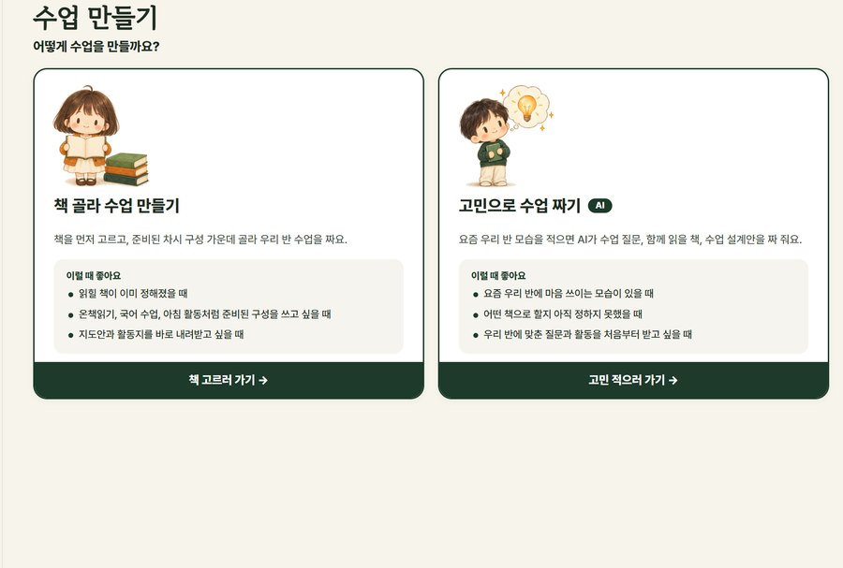
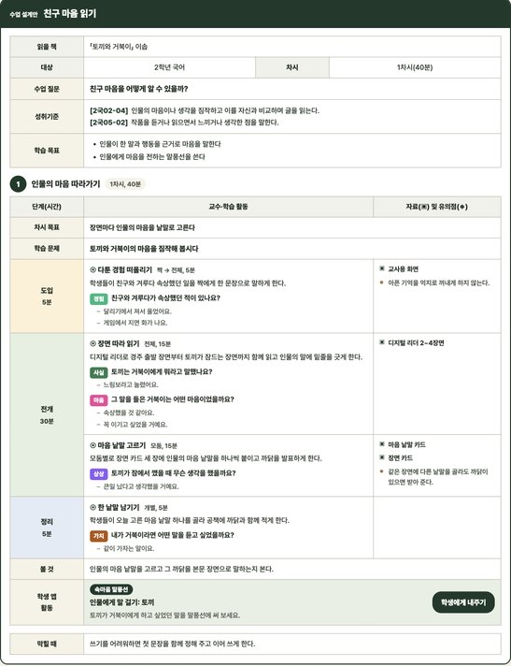
Ⅲ
부기 서비스 특징 ⑤ 교사 맞춤형 지원
부기 bookie
20 교사 수업 설계 지원
“
”
「수업 만들기」에서 책을 먼저 고르거나 학급 고민을 적어 수업을 설계합니다.
1
책 골라 수업 만들기
이럴 때 읽힐 책이 이미 정해졌을 때
구성
온책읽기 10차시, 국어수업 4차시,
아침활동 5차시, 직접 제작
받는 것
차시 PPT, 활동지, 디지털 독서지도안,
교수학습 과정안(.hwpx, PDF)
수업
차시를 넣고 빼고 순서를 바꾼 뒤
학생에게 배포
「어떻게 수업을 만들까요?」
2
고민으로 수업 짜기(AI)
3 구성
4 종
1~3 차시
이럴 때 요즘 우리 반에 마음 쓰이는 모습이 있을 때
적는 것
요즘 우리 반 모습, 수업 시간(1~3차시)
수업 설계안 예시
「토끼와 거북이」 2학년 1차시
온책읽기 10, 국어 4,
아침활동 5차시
PPT, 활동지, 지도안, 과정안
고민으로 짠 설계안
받는 것
수업 질문, 함께 읽을 책, 수업 설계안
설계안
성취기준, 학습 목표, 단계별 활동과경험, 사실, 마음, 상상, 가치로 나눈 질문, 학생에게 내주기
화면: 부기 교사 화면 「수업 만들기」(2026. 10. 29.). 오른쪽 설계안은 「고민으로 수업 짜기」로 만든 「토끼와 거북이」 2학년 국어 1차시 예시. 고민을 적을 때 학생 이름은 빼도록 안내하며, 적은 글은 수업안을 만들 때만 AI(Anthropic Claude)에 보내고 데이터 무보관(ZDR)을 적용함.
20

Slide 23






Ⅲ
부기 서비스 특징 ⑤ 교사 맞춤형 지원
부기 bookie
21 고민으로 수업 짜기 흐름
“
”
우리 반 고민으로 시작해, 책과 질문을 고르고 수업 뒤 학생의 반응을 돌아봅니다
교사 학급 고민 → 책과 질문 → 수업 다듬기 → 수업 돌아보기
1
학급 고민
2
수업 질문
3
책 세 권
4
1~3차시 설계안
교사가 우리 반에서
풀고 싶은 문제를 적음
고민에 맞는 수업 질문
초안이 나옴
300권에서 다른 관점에서 생각해 볼 책,닮은 인물을 만나는 책,더 넓게 보는 책
성취기준, 학습 목표, 단계별
활동과 발문, 학생에게 내주기
설계안 고치기
수업 돌아보기
부기에게 고칠 점을
말하면 설계안이
바뀜. 바뀐 줄과
판 번호가 표시됨
학생 답을 모아
듣기와 공감이
어떻게 드러났는지
살피고, 다음 질문과
활동을 교사가 고침
「고민으로 수업 짜기」는 교사 화면 「수업 만들기」에 들어감(2026. 10. 29.). 아래 화면은 체험판(2026. 10. 24.). 책은 부기 300권 안에서만 추천함. AI 기능은 OpenAI와 Anthropic(Claude) API로 운영하며, 두 사업자 모두 데이터 무보관(ZDR)을 적용해 AI로 보낸 글은 처리 뒤 남지 않고 AI 학습에도 쓰이지 않음. 학생이 인물 대화에 쓴 글은 친구 이름을 ○○로 가리고 이름과 계정 없이 보냄.
21

Slide 24

Ⅲ
부기 서비스 특징 ⑤ 교사 맞춤형 지원
부기 bookie
22 고민으로 수업 짜기의 선행연구 근거
“
”
선행연구 결과를 바탕으로 질문, 책 추천, 교사 검토 기능을 설계했습니다
선행연구에서 확인된 것
부기에 반영한 기능
Xu 외(2022) 3~6세 117명 무작위 실험. 열린 질문 9개를 넣은 대화형 읽기가 이해를 높였고(β = 0.51),
대화형 에이전트와 사람 사이 차이는 유의하지 않음
장면을 읽은 뒤 책 속 인물이 묻고, 학생은 책에서 찾은 문장으로 답함
Kreijkes 외(2026) 14~15세 344명. 3일 뒤 이해 점수(12점 만점)는 LLM만 쓴 조건 4.00점,
필기 조건 4.89점이었고, 병행 조건의 25.63%가 LLM 답을 그대로 옮겨 적음
질문으로만 돕고 글을 대신 쓰지 않음. 학생은
답마다 받아들일지 고르고 까닭을 씀(AI 말 가려 듣기)
염나리(2025) 초등 6학년 20명, 인물 역할 생성형 AI와 핫시팅. 교사가 AI 발화를 수업 목표에 맞게
다시 조정할 때 공감, 탐색, 검증, 성찰로 이어짐
수업 설계 도우미의 초안을 교사가 고치고(판 번호, 바뀐 줄),
돌아보기에서 학생 답을 묶어 봄
Shrodes(1949), Bishop(1990) 독자는 인물에게서 자기 감정을 알아보고 통찰을 얻음(Shrodes). 책은 자기 삶을 비추거나 다른 삶을 보여 주는 역할을 함(Bishop)
학급 고민에 맞춰 다른 관점에서 생각해 볼 책, 닮은 인물을만나는 책, 더 넓게 보는 책을 추천
Webb(1997) 과제가 요구하는 사고를 네 수준(DOK)으로 나누어 성취기준과 과제의 깊이를 맞춤
학년별 설계안에 성취기준을 적고, 인물 대화 방식을
학년에 따라 나눔(인물이 먼저 묻기, 주고받기, 학생이 묻기)
이 기능들의 효과는 선도교사단 운영과 교육 효과 연구 용역(안)에서 측정합니다.
Xu, Y. 외(2022), Child Development 93(2). Kreijkes, P. 외(2026), Computers & Education 243. 염나리(2025), 우리말글 107. Shrodes, C.(1949), 박사학위논문. Bishop, R. S.(1990), Perspectives 6(3). Webb, N. L.(1997), Research Monograph No. 6.
22

Slide 25




Ⅲ
부기 서비스 특징 ⑤ 교사 맞춤형 지원
부기 bookie
23 수업 운영과 돌아보기
“
”
학생의 답과 참여 모습을 살펴 다음 질문과 활동을 고칩니다
1
수업 운영
2
활동 내주기
3
결과 보기
4
진단과 기록
학급 코드로 입장, 차시 띄우기
활동 카드 9가지에서 골라 내주기
도장 4종과 한 줄 피드백
어휘력 진단, 우리 반 성장
수업 뒤, 처음 적은 학급 고민으로 돌아갑니다 교사 돌아보기 질문
듣기
친구의 말을 끝까지 듣고, 친구가 한 말의 뜻을 자기 말로 다시 설명했는가?
공감
인물과 친구의 감정을 짐작한 까닭을 말했는가?
참여
어느 질문에서 말이 이어졌고, 누가 참여하기 어려웠나?
다음 수업
학생 답을 보고 바꿀 질문과 활동 한 가지는 무엇인가?
선도 학교 수업 활용 장면은 「2026. 부기 사용 결과 기록」 사용 후기에 교사가 적은 내용.
23

Slide 26




Ⅲ
부기 서비스 특징 ⑤ 교사 맞춤형 지원
부기 bookie
24 교실 활용 장면 ②, ③
“
”
학생의 생각과 진행 상황을 수업 중에 확인하고 학생마다 알맞게 지도합니다
② 학생의 생각을 듣고 피드백하는 수업
③ 학생별 진행과 성장을 살피는 수업
「우리 반 현황」
「우리 반 성장」
「결과 보기」
인물이 된 부기의 질문
학생
인물이 된 부기의 질문에 자기 말로 답하고, 인물에게 편지를 쓰거나 마음에 남은 장면을 고릅니다.
점검
읽기, 인물과 대화, 활동, 완주 가운데 누가 어디까지 왔는지 보고 한동안 멈춘 학생을 찾습니다.
교사
낸 학생, 확인할 학생, 안 낸 학생을 나눠 보고 카드마다 도장과 한 줄을 남깁니다.
지도
어휘력 진단 결과와 반 성장 자료로 다음 책과 다음 차시 활동을 정합니다.
부기 학생 화면과 교사 화면.
24

Slide 27
Ⅲ
부기 서비스 특징 ⑤ 교사 맞춤형 지원
부기 bookie
25 우리 반 독서 역량 현황
“
”
반 평균 역량과 진단 수준 변화를 한 화면에서 보고 학생마다 다르게 지도합니다
6각 독서 역량
어휘력 진단 수준 분포
어휘력 진단 반 평균
우리 반 평균과 학교 평균
진단 날짜별, 단위: 명
진단 날짜별, 단위: %
이번 주 살펴볼 학생
한 주 넘게 멈춘 학생 3명
「천천히 다지기」 1명
활동을 안 낸 학생 2명
「한 걸음 더」로 오른 학생 6명
진단 그래프 2개는 「부기 제안서 데이터」의 3학년 학급(26명) 기준. 진단 수준은 어휘력 진단 결과의 「한 걸음 더」, 「내 학년 그대로」, 「천천히 다지기」 3단계. 학교 평균은 개인 이름을 제외하고 합산한 통계로만 보임.
25

Slide 28





Ⅲ
부기 서비스 특징 ⑥ 성과 및 운영관리
부기 bookie
26 학교별 운영관리 10대 항목
“
”
운영계획 수립부터 연간 결과보고까지 학교마다 10개 항목을 운영 기관이 맡아 관리합니다
단계
번호
운영관리 항목
구체적인 제공 서비스
1
학교별 운영계획 수립
학교 규모와 학년 구성에 맞춘 연간 독서교육 운영계획과 권장 독서 일정 안내
준비
2
학교와 학급 개설 관리
학교 등록, 학급 개설, 교사와 학생 계정 생성 안내, 학급 코드와 이용 권한 관리
3
교사 수업 운영 지원
온책읽기, 국어 수업, 아침 독서활동 운영 방법 안내와 차시별 수업자료 활용 지원
수업 운영
4
교사 온라인 연수
플랫폼 사용법, 수업 설계, 학생 활동 관리를 다루는 정기 온라인 연수
5
학생 이용 활성화 관리
학급별 접속과 독서 참여 현황 점검, 이용이 뜸한 학급의 담당 교사에게 접속과 수업 활용 방법 안내
참여 점검
6
독서활동과 완독 현황 관리
학급별 독서 진행, 완독 권수, 독후활동 참여 현황 집계
7
학교별 운영 성과 보고
월간 운영 현황, 학기별 독서활동 분석, 연간 결과보고서 제공
보고와 상담
8
학교별 온라인 운영 상담
담당 교사 대상 운영 점검, 수업 활용 상담, 개선 사항 안내
9
기술과 이용자 지원
로그인, 계정, 서비스 오류 문의 응대, 이용 안내, 장애 접수와 처리
지원과 유지
10
콘텐츠와 서비스 유지관리
도서와 수업자료 오류 수정, 플랫폼 기능 유지보수, 보안과 개인정보 보호 관리
연수 시간과 전담 인력은 「교원 연수와 운영지원」 쪽, 항목별 시기는 「단계별 추진 일정」 쪽. 보고 주기는 월간, 학기별, 연간.
26

Slide 29




Ⅲ
부기 서비스 특징 ⑥ 성과 및 운영관리
부기 bookie
27 학교와 교육청 성과 관리
“
”
학교별 완독과 어휘력 변화를 월간 현황, 학기별 분석, 연간 결과보고로 드립니다
6년 기록
3단계 조회
독서수업
보고 3종
1
학교 독서교육 체계화
2
운영 현황 상시 점검
3
정책 사업과 함께 운영
4
성과 자료 제공
학교 전체와 우리 반의 완독, 어휘력을 견주고 학년도 통계를 남깁니다.
참여 학교와 학생, 완독, 어휘력 변화를 한 화면에서 봅니다.
아침 10분 독서와 한 학기 한 권 읽기에 차시와 진단을 활용합니다.
정기 보고와 함께 우수 수업 사례와 학급 문집을 드립니다.
근거 우리 학교 성장, 학년도 관리
근거 이용 통계는 이름 없이 합계만
근거 아침 10분 독서와 한 학기 한 권 읽기 연계
근거 이용 현황, 완독, 어휘력 자동 집계
정책 사업: 교육부 「학교 독서교육 활성화 방안」(2026. 7. 2.)의 책 읽는 학교 문화, 독서교육 집중 학년(초3~4), 독서 연계 교과수업.
27

Slide 30












Ⅲ
부기 서비스 특징 ⑥ 성과 및 운영관리
부기 bookie
28 정보 보호와 안정 운영
“
”
3중 보호와 교육청 시스템 연계, 장애 대응까지 정해 수업이 끊기지 않게 합니다
3중 보호와 AI 데이터 무보관
교육청 시스템 연계(안)
안정 운영
AI 사업자와 데이터 무보관(ZDR)
통합 로그인
아침 접속 대비
부기의 AI 기능은 OpenAI와 Anthropic(Claude)
API로 운영합니다. 두 사업자 모두 데이터
무보관(ZDR)을 적용해, AI로 보낸 글은 처리 뒤
남지 않고 AI 학습에도 쓰이지 않습니다.
AI에는 학생이 쓴 활동 글만 보내고 이름과
계정은 보내지 않으며, 마음 일기와 선생님의
한마디는 AI로 보내지 않습니다.
교육청 계정으로 바로 입장
여러 학급 동시 접속 용량 확보
학습 플랫폼 연동
장애 대응
교육청 누리집에 부기 바로가기
등급별 복구 목표시간 계약 명시
성과 자료 연계
자료 보호
학교별 합계를 매달 보고 양식으로
학생 기록 정기 백업과 복구 시험
보호자 동의를 확인해 학생 계정 생성
관리자는 조회만, 기록은 고치지 못함
통계는 개인 이름을 제외한 합계로만 내려받음
정보보호 기준
운영 보고
교육청 기준과 보안 점검 적용
접속, 장애, 조치를 월간 보고
설치 없이 크롬에서 열고, 학생은 학급 코드, 이름, 짧은 비밀번호로 들어옵니다. 전자칠판과 노트북, 태블릿에서 같은 화면을 씁니다.
AI 사업자는 OpenAI, L.L.C.(미국)와 Anthropic, PBC(미국)이며 두 사업자 모두 데이터 무보관(ZDR)을 적용함(2026. 10.). 시스템 연계 범위와 방식은 계약 뒤 교육청 정보화 담당 부서와 협의해 정하며, 교육청의 정보보호 기준과 보안 점검 결과를 우선 적용함. 복구 목표시간과 보고 양식은 계약 때 확정함.
28

Slide 31




Ⅳ
부기 도입 효과
부기 bookie
29 학생 독서 역량 향상
“
”
실제로 쓴 학생 1인당 한 달 22.5권, 끝까지 읽고 자기 생각을 말하는 학생을 기릅니다
98%
1,816건
소품 받기
다국어 지원
1
완독 경험 확대
2
자기 생각 표현
3
읽는 동기 유지
4
같은 수업 참여
모르는 낱말을 누르면 읽던 자리에서 뜻이 떠 마지막 쪽까지 읽습니다.
인물이 된 부기의 질문에 답하고, 독후활동으로 생각을 남깁니다.
책을 끝까지 읽으면 캐릭터를 꾸밀 소품을 받습니다. 완독 보상으로 다음 책에도 관심을 갖도록 돕습니다.
학생이 원하는 언어와 한국어로 같은 책을 나란히 봅니다.
근거 글 속 낱말 98%를 알아야 혼자 읽음(Hu & Nation, 2000)
근거 한 달 독후활동 1,816건, 전시장 작품 160점
근거 “쉬는시간에도 계속 읽고 있네요.” 선도 학교 4학년 담임
근거 2026년 초등 이주배경학생 118,655명(교육부)
1인당 권수와 독후활동 수는 선도교사단 72학급 온오프라인 운영 결과 종합(2026. 9. 20.~10. 21.). 선도 학교 교사 의견은 「2026. 부기 사용 결과 기록」 가운데 홍보 사용에 동의한 후기 원문. 사진은 석산초 수업 장면(얼굴 모자이크).
29

Slide 32






Ⅳ
부기 도입 효과
부기 bookie
30 책으로 기르는 사회정서 역량
“
”
사회정서 역량 5가지에 맞춘 대화와 활동으로 나를 알고 친구를 헤아립니다
자기 인식
마음에 남은 장면, 속마음 말풍선, 마음 일기
캐릭터와 대화
특허 등록
다 읽으면 인물이 된 부기가 묻고, 까닭을 다시 묻습니다.
자기 관리
「천천히 읽어요」, 나의 책상 4단계
캐릭터 토끼는 어떤 친구인 것 같아? 캐릭터 그렇게 생각한 까닭은?
사회적 인식
캐릭터와 대화, 작가와의 대화, 학년별 300권
작가와의 대화
특허 출원 준비 중
관계 기술
함께 쓰는 교실, 인물에게 편지, 우리 반 전시장
캐릭터와 대화 뒤에 작가에게 이야기를 쓴 까닭을 묻습니다.
책임 있는 의사결정
인물과 대화, 별점과 까닭, 결말 상상하기
학생 작가님은 왜 네로를 가난한 아이로 그리셨어요? 작가 너라면 네로에게 어떤 말을 해 주고 싶니?
인물의 선택을 이야기하고 친구의 생각을 들으며, 함께 문제를 푸는 연습을 합니다.
교육부 사회정서교육 확대: 한국교육신문 「신학기 모든 학교에서 사회정서교육 확대」(2026. 1. 27.). 역량 5가지: CASEL 사회정서학습 역량 틀. 캐릭터와 대화는 특허 등록 기술(아바타 기반 도서 등장인물 대화형 독서 활동). 작가와의 대화는 부기에 들어 있는 기능으로 현장 의견을 받아 다듬는 중이며, 작가 페르소나 독서 담화로 특허 출원을 준비 중임.
30

Slide 33

Ⅳ
부기 도입 효과
부기 bookie
31 6년 장기 활용 성장 전망
“
”
하루 10분이 6년이면 190시간. 꾸준히 읽으며 새 낱말을 익히고 글을 이해하는 연습을 합니다.
하루 책 읽는 시간과 1년에 읽는 낱말 수
하루 0.1분
하위 10%
8천 낱말
하루 4.6분
중간
28.2만 낱말
부기 아침 10분
하루 9.6분
상위 30%
62.2만 낱말
6년
3년
190시간
하루 14.2분
상위 20%
114.6만 낱말
1년
95시간
11,400분 읽기
약 32시간
5,700분 읽기
명작 300권
하루 21.1분
상위 10%
182.3만 낱말
명작 150권
1,900분 읽기
읽기 성취 상위 10% 학생은 하루 21.1분, 중간 학생은 4.6분 책을 읽었고, 1년에 읽는 낱말 수는 6배 넘게 벌어졌습니다.
명작 50권
산출 아침 10분 × 법정 수업일수 190일. 명작은 학년별 50권을 모두 읽을 때.
어휘 읽으며 만난 모르는 낱말의 약 15%를 익힘(Swanborn & de Glopper, 1999). 부기는 뜻을 바로 보여 주어 이 비율을 높이는 것을 목표로 함.
왼쪽: Anderson, Wilson & Fielding(1988) 「Growth in reading and how children spend their time outside of school」(Reading Research Quarterly 23) 학교 밖 책 읽기 시간 표에서 5개 구간. 수업일수: 「초·중등교육법 시행령」 제45조(매 학년 190일 이상). 낱말 학습: Swanborn & de Glopper(1999), Review of Educational Research 69(3).
31

Slide 34

Ⅴ
사업 추진 방안
부기 bookie
32 단계별 추진 일정
“
”
개발 기간 없이 계약 직후 시작해 실제 운영 기간을 최대한 확보합니다
1단계 착수와 준비
2단계 배포와 연수
3단계 운영과 지원
4단계 성과와 환류
계약 ~ D+30
D+31 ~ D+75
D+76 ~ 종료 1개월 전
종료 1개월 전 ~ 종료
착수보고와 과업 확정
참여 학교 수요조사와 선정
학급 코드 발급 체계 설계
개인정보 보호 협의
교육청 전용 운영 환경 준비
찾아가는 교원 연수
학교별 온보딩, 관리자 안내
전용 헬프데스크 개설
학급 단위 독서수업 운영 지원
월간 이용 현황 점검
학교 컨설팅과 우수 사례 발굴
미활용 학급 선제 지원
성장 분석 보고
학생, 교사 만족도 조사
학급 문집 산출
결과보고와 차년도 제언
부기는 이미 학교에서 쓰는 플랫폼이므로 개발 기간 없이 계약 직후 배포 준비에 들어갑니다.
D는 계약일 기준. 학년도 중간에 계약하는 경우 2단계 연수와 온보딩을 학기 시작 전에 마치도록 조정함.
32

Slide 35





Ⅴ
사업 추진 방안
부기 bookie
33 교원 연수와 운영지원
“
”
연수 15시간, 첫 수업 동행, 전담 인력 9명이 교사 곁에서 돕습니다
교원 연수(15시간 기준)
학교별 온보딩
전담 조직 9명
부기 기반 독서수업 설계 실습
차시 자료 편집과 기록장 활용
수업 나눔과 사례 공유
학급 개설, 기기와 전자칠판 점검
담당교사 1:1 안내
첫 수업 동행
총괄 PM
1명
수업과 콘텐츠
2명
상시 지원
교사 참여와 확산
기술 운영
2명
전용 헬프데스크와 월간 활용 소식
사용 안내 4종과 사용법 영상
미활용 학급 선제 지원
참여 교사 연구회와 활용 사례 공모전
우수 수업을 다음 해 연수 자료로
현장 의견을 기능 개선에 반영
현장 지원
3명
헬프데스크
1명
연수에서 교실까지
교원 연수 15시간
학급 개설과 코드 배포
첫 수업 동행
수업 나눔과 피드백
연구회, 다음 해 연수
연수 시간과 전담 인원은 기존 부기 사업 안내 기준이며, 참여 학교 수에 따라 조정함. 사용 안내 4종과 사용법 영상은 제작 완료.
33

Slide 36












Ⅴ
사업 추진 방안
부기 bookie
34 대상별 홍보와 성과 확산
“
”
교육청에는 운영 성과를, 교사에게는 수업 활용법을, 학부모와 학생에게는 읽기와 활동 방법을 안내합니다.
교육청
교사
학부모
학생
수치와 정책 연계
수업이 쉬워짐
아이의 6년 독서 기록
읽는 즐거움
성과 지표
정책 연계
준비된 수업
10차시 수업 예시
공부와 마음의 힘
6년 독서 기록
다 읽으면 열려요
인물과 대화
성과 확산 순서
참여 학교 운영
우수 수업 사례 수집
교사 연구회와 공모전
사례집과 보도자료
다음 학년도 확대
홍보 방향은 부기 운영 방향 협의(2026. 10. 14.)의 대상별 홍보 원칙을 따름. 브로슈어는 A4 앞뒤 한 장, 종류별 PDF와 PPT를 따로 드림. 보도자료와 사례집은 교육청과 협의해 함께 냄.
34

Slide 37





Ⅴ
사업 추진 방안
부기 bookie
35 교사 창작 도서 공모전과 박람회(안)
“
”
명작과 함께 읽을 수 있도록 오늘의 교실 문제를 다룬 교사 창작 도서를 펴냅니다
공모전 진행 6단계
1
2
3
4
5
6
공고
교사 창작
심사
작가 검토와 삽화
ISBN 발행
부기 수록
친구 관계, 다문화,
디지털 생활, 환경,
마음 건강
현직 교사와 교사 단체가 학년 눈높이로 쓴 이야기
작가진, 교육청 추천 위원, 학생 독자단이 함께 고름
전문 작가가 검토하고
장면 삽화를 그림
(주)엠에스이씨엠이
ISBN 등록, 정식 출간
낱말 뜻, 독후활동,
다국어를 붙여
300권에 더함
교사 콘텐츠가 모이면
박람회 예시 에듀플러스위크 2027 부기 부스
명작 300권으로 다진 읽기가 교사가 쓴 오늘의 이야기로 이어져, 교실과 사회의 문제를 함께 풀어 봅니다.
창작한 교사의 이름을 걸고 펴내며, 저작권은 창작 교사에게 둡니다(안).
수상작은 박람회와 사례집으로 알리고, 시도 학교가 함께 쓰는 공공 독서 자료로 삼아 다국어로 해외에도 소개합니다.
2,000~3,000 명
200~300 명
3.4 만 명
부스 예상 참여
부기 선도교사단 구성
2026 행사 관람객
공모전은 교육청과 협의해 정하는 제안(안). 박람회 수치는 「에듀플러스위크 2027 부기 부스 운영 제안」(2026. 10. 18., 교사 단체 뭉클 운영)의 계획값, 관람객 수 출처는 머니투데이.
35

Slide 38








Ⅴ
사업 추진 방안
부기 bookie
36 사업비 구성
“
”
학급 규모를 4개 구간으로 나눠 학교 형편에 맞게 사업비를 정합니다
학급 규모별 연간 사업비(안) 학교당
표준 학교(7~18학급) 연간
2,000 만 원
1,000 만 원
1,500 만 원
대규모
1,000 만 원
중대규모
500 만 원
표준
학급 수 4개 구간 차등
소규모
6학급 이하
7~18학급
19~30학급
31학급 이상
학급당 50만~77만 원 범위
학교 한 곳이 1년 동안 받는 것
연수와 온보딩 예산 먼저 확보
수업 콘텐츠
찾아가는 연수
상시 운영지원
성과 자료
집행 잔액은 참여 학교 확대에
300권, 다국어, 차시 자료
연수 15시간, 온보딩
헬프데스크, 학급 지원
월간, 학기별, 연간 보고
구간별 금액은 기존 부기 사업 안내의 학교당 연 500만~2,000만 원(학급당 50만~77만 원) 범위에서 정한 안이며, 참여 학교 수와 학급 규모가 정해지면 산출내역서로 확정함.
36

Slide 39
Ⅴ
사업 추진 방안
부기 bookie
37 수행 기관 역량
“
”
공공 독서교육 185건, 누적 93억 원의 수행 실적이 사업의 안정성을 뒷받침합니다
일반 현황
185 건
93.0 억 원
구분 | 내용
설립 | 2008년, 2021년 법인 전환
분야 | 교육서비스, 위탁교육, 평생교육
등록 | 평생교육시설, 교육용 소프트웨어 공급자, 소프트웨어사업자(디지털콘텐츠개발)
지식재산 | 특허 등록 「아바타 기반 도서 등장인물 대화형 독서 활동」, 특허 출원 제10-2025-0124373호
부기 개발 | 교육 콘텐츠 기업: 부기 사업팀, 현직 교사 콘텐츠 개발팀, 외부 작가진
공공 독서교육 계약(2018~2026)
누적 계약금액
65 개
46 곳
발주기관, 13개 시도와 중앙부처
다시 맡긴 기관, 발주기관의 71%
발주기관 65곳 지역 분포 단위: 곳
교육청 사업 교육위탁 159건, 63.1억 원(2020~2026), 교육청 발주 25건, 미래교육원 체험 27만 명
실적은 제안기관 집계(나라장터 등 공공계약, 2018~2020년은 법인 전환 전 개인사업자 명의, 관계사 포함). 확정 수치는 실적증명서로 제출.
37

Slide 40
Ⅵ
성과 검증과 현장 적용
부기 bookie
38 성과 목표와 연차별 성장(안)
“
”
독서 참여 95%, 6년 안에 완독 2배와 읽기 기초 미달 학생 절반을 목표(안)로 삼습니다
영역 | 지표(자동 집계) | 1년차 | 3년차 | 6년차
독서량 | 1인 월평균 완독 권수 | 20% 증가 | 50% 증가 | 2배
어휘력 | 진단 평균 정답률 | 5%p 상승 | 10%p 상승 | 15%p 상승
문해력 | 「천천히 다지기」 학생 비율 | 20% 감소 | 40% 감소 | 절반 이하
참여 | 독후활동과 인물 대화 참여 | 90% | 95% | 95% 유지
수업 | 독서수업 운영 학급 비율 | 80% | 90% | 95%
만족도 | 학생, 교사 만족도(설문) | 90% 이상 | 90% 이상 | 90% 이상
지표 변화 전망(안) 시작 = 100
교육청이 매달 받는 숫자
학교별 완독, 완독률, 어휘력 변화, 운영 학급, 연수 이수 교사
목표(안)는 기존 부기 사업 안내와 지난 부기 제안서(2026. 10. 2.)의 성과지표를 옮기고, 3년차와 6년차 값은 같은 운영이 이어진다는 가정에서 정한 안으로 교육청과 협의해 확정함. 측정은 플랫폼 자동 집계와 학기 초, 학기 말 설문. 완독률 = 완독한 권수 ÷ 읽기 시작한 권수.
38

Slide 41


Ⅵ
성과 검증과 현장 적용
부기 bookie
39 교육 효과 연구 용역(안)
“
”
숫자와 교사의 말을 함께 담는 연구로 정책에 반영할 근거를 만듭니다
양적 연구 얼마나 달라졌는가
질적 연구 어떻게 달라졌는가
수업 집중도
교사 관찰 척도, 몰입 자기 보고
교사 면담
반 분위기와 학생 관계의 변화
친구 관계
공감 척도, 학급 분위기
수업 관찰
온책읽기 차시 참관 기록
마음 건강
우울감, 정서, 자기 효능감 척도
학생의 글
편지, 말풍선 등 독후활동 글 분석
독서와 문해력
완독 권수, 어휘력 회차별 변화
사례집
이름을 밝힌 수업 사례와 학생 후기
참여 학급과 비교 학급, 3월과 7월 같은 문항
독서수업 운영 모델과 정책 제안으로 정리
연구 기관, 척도, 표본 크기는 교육청과 협의해 정함. 연구 윤리 심의와 보호자 동의를 거친 학생 자료만 쓰며, 결과는 효과가 나타나지 않은 항목도 함께 보고함.
39

Slide 42
Ⅵ
성과 검증과 현장 적용
부기 bookie
40 선도교사단 운영 현황
“
”
경상남도 내 초등학교 30곳의 선도교사단과 수업을 운영하며 현장 의견을 반영합니다
30 곳
72 학급
1,196 명
26,924 권
경상남도 내 초등학교
온오프라인 운영 결과 집계
집계 기간 실제 사용 학생
집계 기간 완독 기록
교실에서 쓰고, 학생의 반응을 보고, 다음 수업을 고칩니다
수업 전
우리 반의 듣기, 관계, 표현에서 풀고 싶은 문제를 고릅니다.
수업 중
같은 책을 읽고 인물의 감정과 선택을 이야기합니다. 온라인과 인쇄 활동지를 함께 씁니다.
수업 후
학생의 답과 교사의 관찰을 살펴 질문, 활동, 읽기 도움을 보완합니다.
읽은 권수와 함께 학생이 듣고, 감정을 헤아리고, 자기 생각을 표현한 장면을 살핍니다.
선도교사단 계정 현황(2026. 10. 28.), 선도교사단 온오프라인 운영 결과 종합(2026. 9. 20.~10. 21.).
40

Slide 43
Ⅵ
성과 검증과 현장 적용
부기 bookie
41 선도교사단 온오프라인 운영 결과 종합
“
”
선도교사단 72학급의 온오프라인 운영 결과, 한 달 동안 완독 2만 6,924권, 독후활동 1,816건을 기록했습니다
학급
실제로 쓴 학생
완독 기록
학생 독후활동
72 학급
1,196 명
26,924 권
1,816 건
학급당 한 달 실적
22.3 명
등록 학생
16.6 명
실제로 쓴 학생
374 권
완독 기록
105 건
독후 퀴즈 통과
25.2 건
학생 독후활동
15.5 회
어휘력 진단 응시
41

Slide 44






Ⅵ
성과 검증과 현장 적용
부기 bookie
42 선도 학교 수업 현장
“
”
교실에서 함께, 태블릿으로 혼자 읽으며 한 달 완독 2만 6,924권이 쌓였습니다
친구와 함께 읽기
한 반이 같은 시간에 읽기
낱말을 눌러 뜻 보기
6학년, 각자 고른 책 읽기
태블릿으로 혼자 읽기
숲 산책하며 책 고르기
463 → 2,199 권
설명회 주와 넷째 주 주간 완독
373 시간
학생 이용 시간, 46%가 책 읽기
160 점
우리 반 전시장 작품
1,184 개
읽는 중 남긴 문장 밑줄
사진: 석산초 4학년, 6학년 부기 수업(2026. 9.~10., 교사 제공, 홍보 사용 동의, 학생 얼굴 흐림 처리)과 가정에서 태블릿으로 읽는 모습. 숫자: 선도교사단 운영 결과와 부기 운영 서버 기록(2026. 9. 20.~10. 21.).
42

Slide 45







Ⅵ
성과 검증과 현장 적용
부기 bookie
43 선도 학교 현장 사례
“
”
3개 학교 담임교사가 교실에서 본 학생의 변화를 직접 적어 보냈습니다
석산초 김○○ 교사
석산초 배○○ 교사
4학년 국어 독서단원 시간에 틈날 때마다 활용
6학년 어휘력 진단, 추천 도서, 독서 파티
“아이들이 항상 읽을 책이 없고 두꺼운 책두께에 부담감을 느꼈는데 부기를 활용하니 책을 더 많이 읽게 된 것 같아요. 또 캐릭터 꾸미기를 아이들이 너무 좋아하여 쉬는시간에도 계속 읽고 있네요.”
“학생들이 매우 흥미로워했음. 고학년의 경우, 저학년 책부터 탐독하며 호기심을 가짐. 독서 후, 간단한 문제로 읽었는지 확인하는 것이 좋았음.”
석산초 부기 수업
제석초 유○○ 교사
진해신항초 이○○ 교사
6학년 어휘력 진단과 학생 의견 수집
6학년 두 번의 후기와 개선
“독서와 연관된 어휘력 진단 기능 참 좋은 것 같습니다.”
“재미있다.(9. 10.) 아이들이 책을 보는데 관심은 가지지만 흥미가 약합니다.(9. 21.)”
개선 이 의견에 맞춰 본문을 더 재미있게 새로 쓰는 중
「2026. 부기 사용 결과 기록」(2026. 9. 10.~10. 16.) 가운데 홍보 사용에 동의한 후기 원문, 교사 이름은 성만 밝힘. 사진은 석산초 수업 장면이며 학생 얼굴은 모자이크 처리함.
43

Slide 46



독서수업 프로그램 부기 기반 독서교육 위탁운영 제안 요지
모든 학생에게 책을 제공하는 것을 넘어,
모든 학생이 한 권을 끝까지 읽도록
학교의 독서수업을 지원하겠습니다.
72학급
2만 6,924권
1,196명
300개 학교
선도교사단 운영
한 달 완독
실제로 쓴 학생
12월 확대
참여 학교의 완독률과 어휘력 변화를 학교별로 모아 매달 보고하고, 학년도 말 성과 자료로 드리겠습니다.
교육청용 부기 소개 영상
3분 21초
휴대폰 카메라로 QR을 비추면 재생됩니다.
주식회사 엠에스이씨엠(MSECM) 문의 이예진 T. 055-715-8854 E. yeajin@msecm.co.kr bookie.io.kr

Slide 47

부록
부기 화면 자세히 보기
부기 bookie
A1 어휘력 진단과 수준별 추천
“
”
20문항 진단 결과에 따라 3개 수준 서가에서 알맞은 책을 고릅니다
20문항의 짜임
문항 | 내용
뜻 고르기 6문항 | 낱말의 뜻을 보기에서 고름
빈칸 채우기 14문항 | 문장 속 빈칸에 알맞은 낱말을 넣음
한 단계 위 6문항 | 위 학년 책에서 뽑은 낱말로 앞선 어휘 확인
「문항 예시 보기」, 학생마다 다른 시험지
결과에 맞춘 「부기가 골라 준 책」
낱말 20개로 읽기 수준을 보는 짧은 진단이라 한 화면에서 끝납니다.
  교사가 회차를 열면 학생 홈에 「시작하기」 카드가 뜨고, 결과에 따라 학생마다 맞는 책을 골라 줍니다.
상
중
하
한 걸음 더
내 학년 그대로
천천히 다지기
한 단계 높은 책
제 학년 책
조금 쉬운 책
점수와 수준은 학생에게 보이지 않습니다.
결과는 CSV로 내려받음. 진단 결과는 교사 화면에 반 평균 정답률, 수준이 오른 학생 수, 진단 뒤 완독 권수로 모임.
45

Slide 48




부록
부기 화면 자세히 보기
부기 bookie
A2 책 밖 독서 활동 자료
“
”
책갈피, 종이인형, 만들기 도안으로 책 밖에서도 독서가 계속됩니다
책갈피
55×85mm 카드, 뒷면 QR로 읽기 화면 열기
종이인형 놀이책
인물 옷을 입혀 장면을 다시 꾸미고 말풍선 카드를 씀
부기 책갈피, 앞면 13종과 뒷면 3종
내 책 옷장 책갈피 32종
만들기 자료실
스티커북 5권, 색칠 종이인형 23권, 삽화형 4권
종이책 연계(계획)
신국판 비율 그림책으로 종이책 출간 예정
부기 메타버스(구상)
「부기 이야기 극장」 종이인형 놀이책
스티커북 「양치기 소년」
책 속 세계로 들어가 인물과 이야기하는 공간 구상
종이책 출간은 계획 단계, 부기 메타버스는 구상 단계이며 사업 제공 항목에 넣지 않음.
46

Slide 49

감사합니다
선생님이 계획한 독서수업을 운영하도록 자료와 연수를 지원합니다.
학생은 한 권을 끝까지 읽고, 선생님은 원하는 독서수업을 하는 교실을 함께 만들겠습니다.
주식회사 엠에스이씨엠(MSECM) 문의 이예진 T. 055-715-8854 E. yeajin@msecm.co.kr bookie.io.kr

